Slide 1
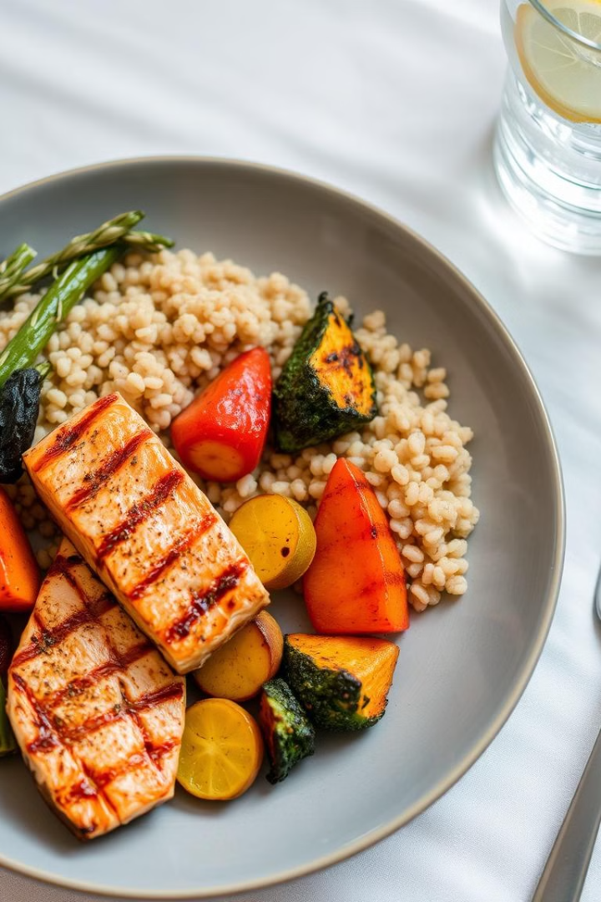
Расчет БЖУ блюда по фото
Разработка телеграм-бота для анализа изображений блюд и расчета БЖУ.
Канделов Дамир Русланович 22ПИ-1

Slide 2
Постановка задачи
Задача:
Функционал:
Создать бота, который анализирует изображения блюд и рассчитывает их БЖУ (белки, жиры, углеводы), а также калорийность.
Пользователь отправляет боту фотографию блюда, бот анализирует ее и предоставляет информацию о его питательной ценности.

Slide 3
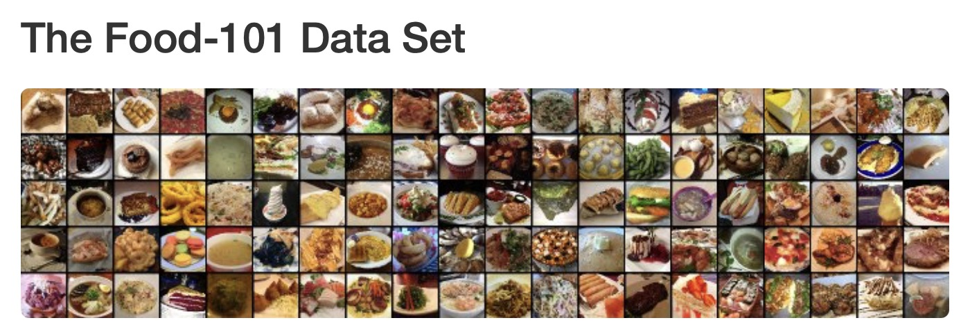
Поиск датасета
Нашли датасеты для классификации изображений:
Food-101 – датасет 2014 года, один из самых основных для классификации блюд: ссылка
Датасет из статьи 2023 года «Chop & Learn: Recognizing and Generating Object-State Compositions»: ссылка

Slide 4
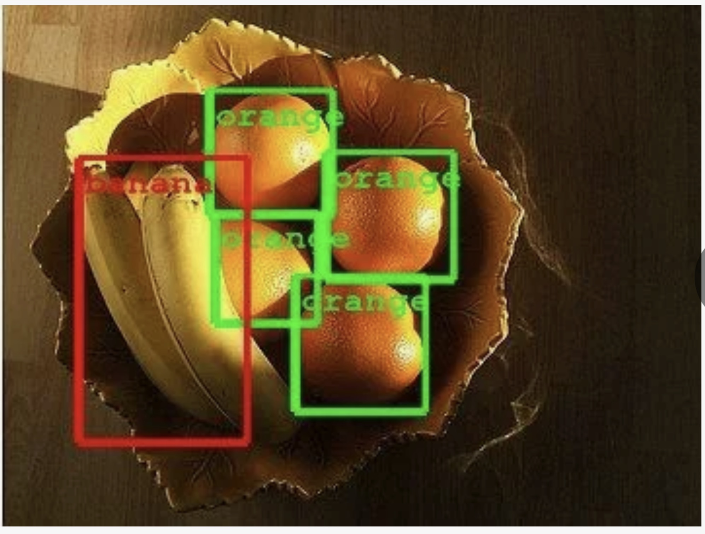
Поиск датасета
Проблема
В задаче классификации мы сможем относить изображение только к 1 классу!
Наша же задача – правильно выделять все классы еды, которые есть на фото
Решение
Будем обучать и использовать модели для задачи Детекции на изображении
Датасет
Нашел уже существующий датасет на roboflow и немного дополнил его своими изображениями.
Все изображения 640х640

Slide 5

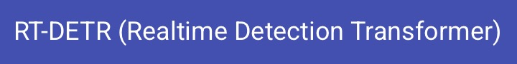

Подбор моделей
В качестве моделей для дообучения и сравнения выбрал архитектуру YOLO (You Only Look Once) – базовая архитектура в настоящее время для детекции на изображениях
Выбранные модели:
RT-DETR
YOLO 8 (2023)
Модель обнаружения объектов в реальном времени, разработанная Baidu. Она построена на архитектуре Transformer и обеспечивает высокую точность при сохранении производительности в реальном времени.
YOLOv8 был выпущен Ultralytics 10 января 2023 года, предлагая передовую производительность с точки зрения точности и скорости. Опираясь на достижения предыдущих версий YOLO, YOLOv8 представил новые функции и оптимизации, которые делают его идеальным выбором для различных задач обнаружения объектов в широком спектре приложений.
YOLO 11 (2024)
Новейшая модель от ultralytics. YOLO11 вносит значительные улучшения в архитектуру и методы обучения, что делает его универсальным выбором для широкого спектра задач компьютерного зрения.
+ Использование трансформеров
+ Хорошее качество
- Слишком большая модель для обучения (не влазит на 32 гб MPS)
Итог: не хватило памяти
Плюсы и минусы схожи с YOLO 11, но это предыдущая версия
+ Более быстрое обучение
+ Небольшое количество параметров
(хватает 32 гб MPS) при обучении
+ Быстрый инференс
+ Понятная документация
- Долгое обучение на MPS
(порядка часа на одну эпоху)

Slide 6
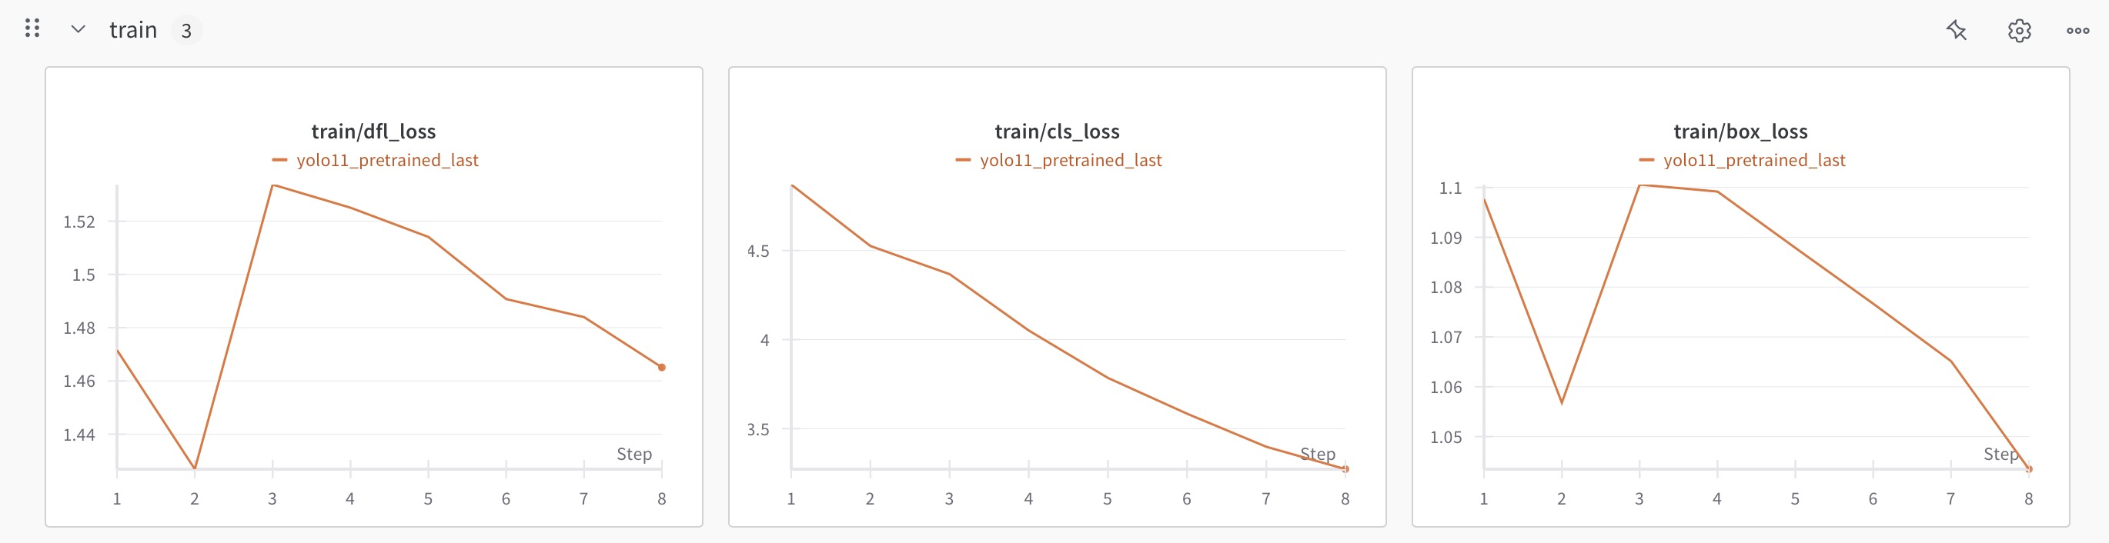
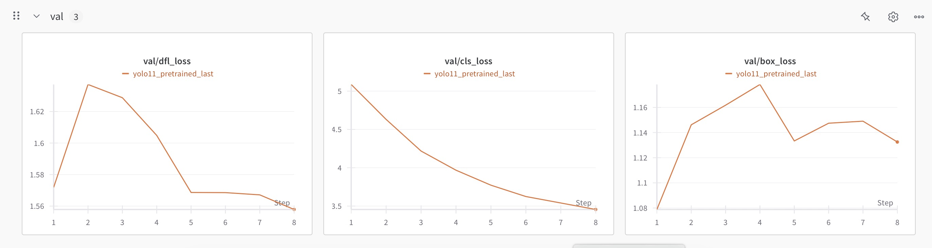
Обучение моделей
YOLO 11
Обучение на 8 эпохах заняло порядка 5-7 часов на нашем датасете на MPS
Dfl_loss - метрика, которая показывает распределения смещений границ boxes, а не напрямую их значения.
Cls_loss - метрика, которая показывает количество ошибок в обнаруженных классах объектов
Box_loss - метрика, которая измеряет разницу между предсказанными bbox и фактическими bbox объектов в обучающих данных

Slide 7
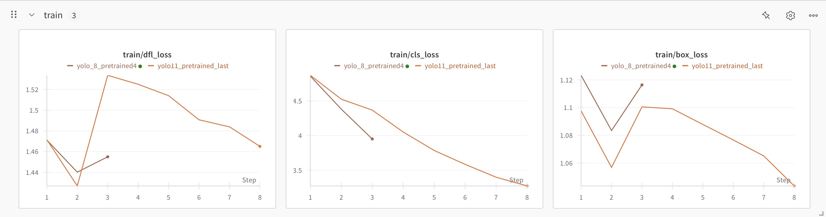
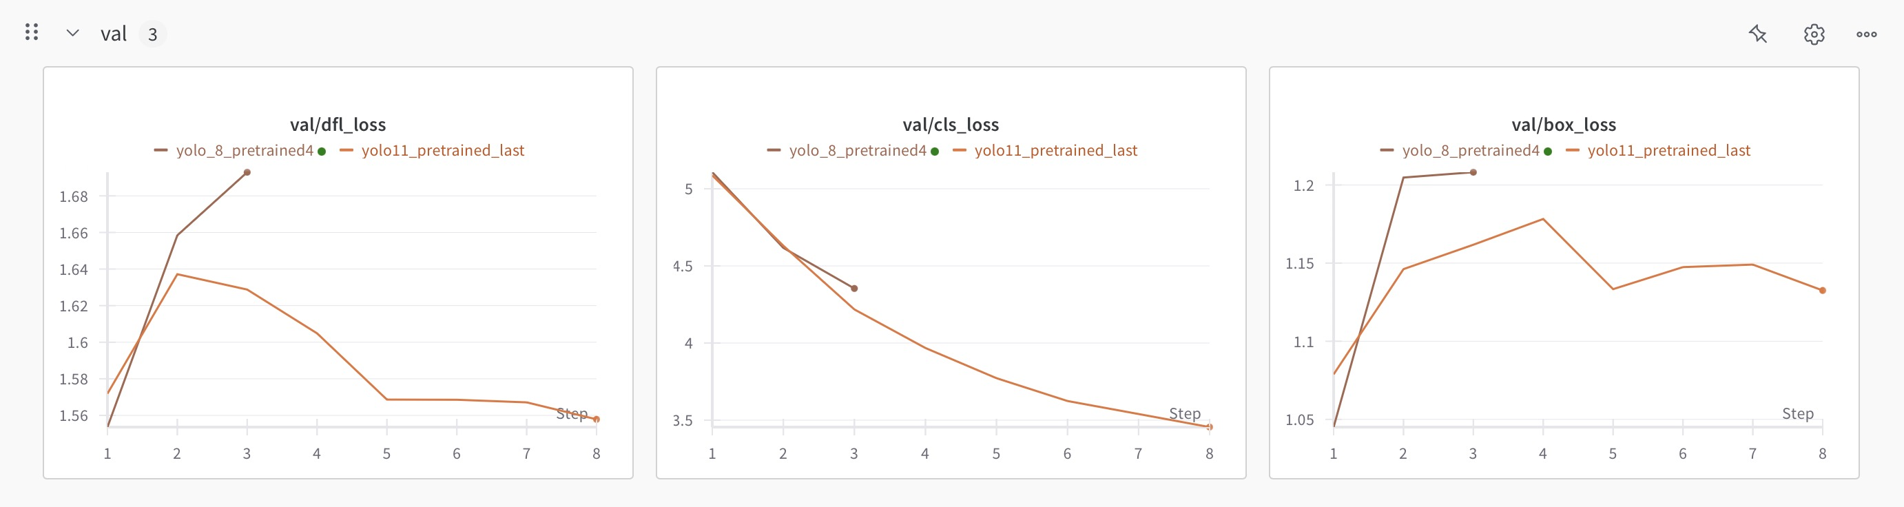
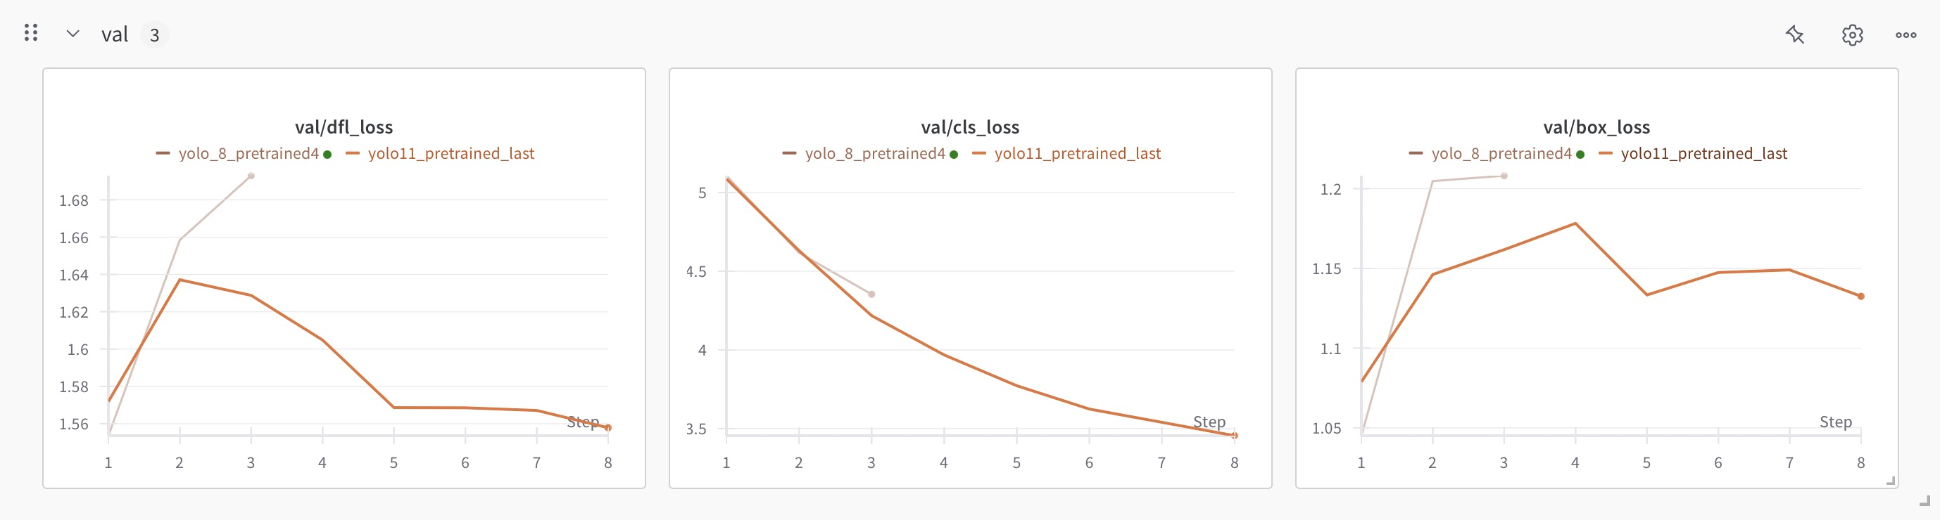
Обучение моделей
YOLO 8
Обучение на 4 эпохах заняло порядка 3 часов на нашем датасете на MPS
Dfl_loss - метрика, которая показывает распределения смещений границ boxes, а не напрямую их значения.
Cls_loss - метрика, которая показывает количество ошибок в обнаруженных классах объектов
Box_loss - метрика, которая измеряет разницу между предсказанными bbox и фактическими bbox объектов в обучающих данных

Slide 8
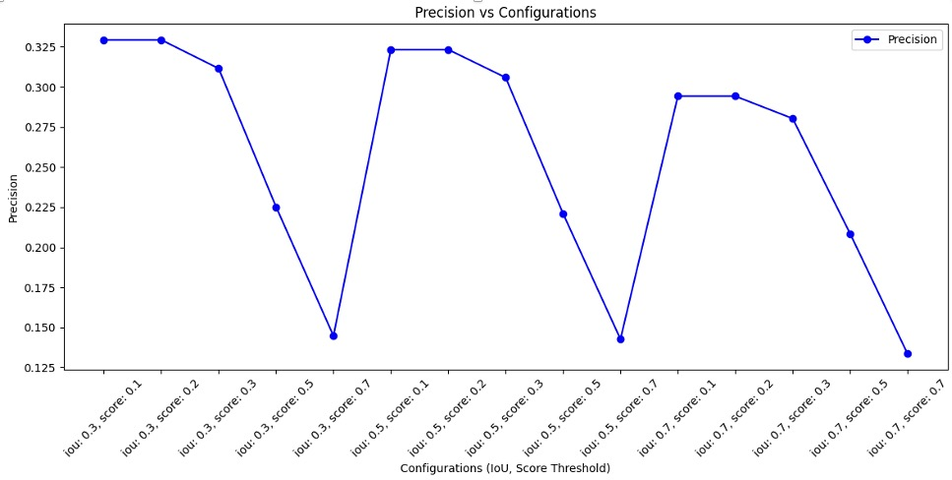
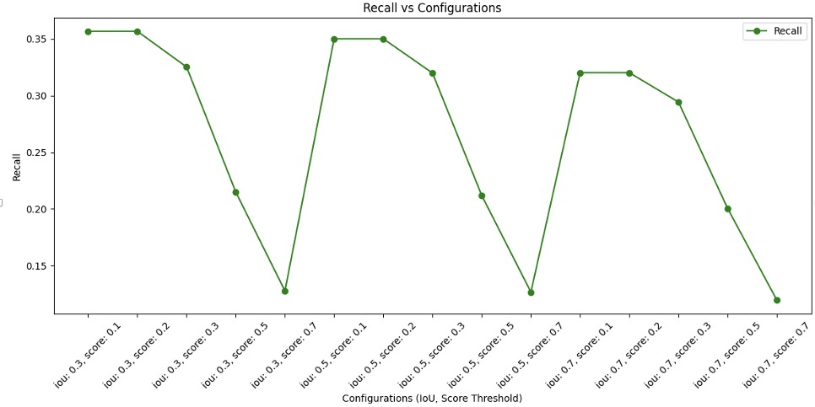
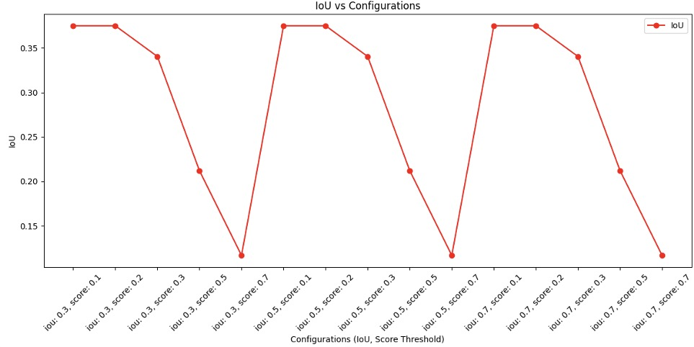
Обучение моделей
YOLO 11
Подбор гиперпараметров: IoU (intersection over union) threshold and score threshold на валидации
Наилучшие показатели при:
- iou = 0.3, score = 0.1 / 0.3
- iou = 0.5, score = 0.1 / 0.3
Так как метрики близки, то лучше взять более строгие параметры:
iou = 0.5, score = 0.2
Подбирал параметры по метрикам:
precision, recall, IoU

Slide 9
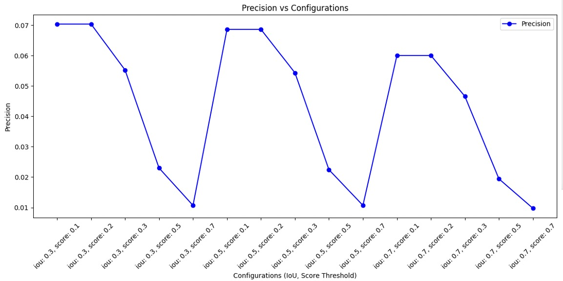
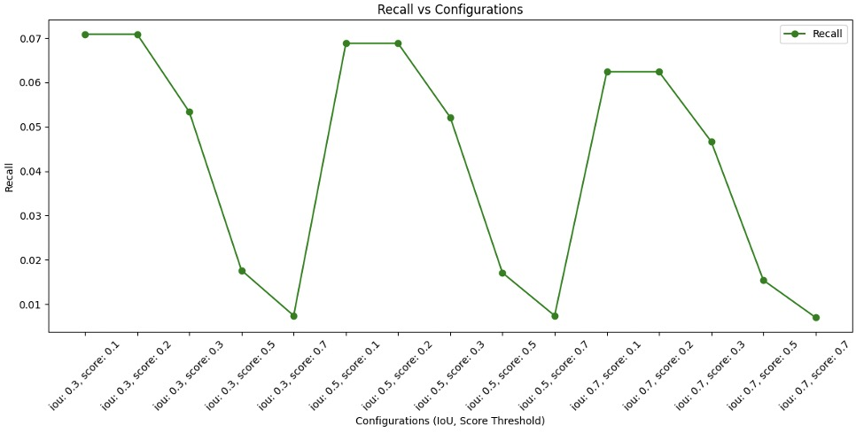
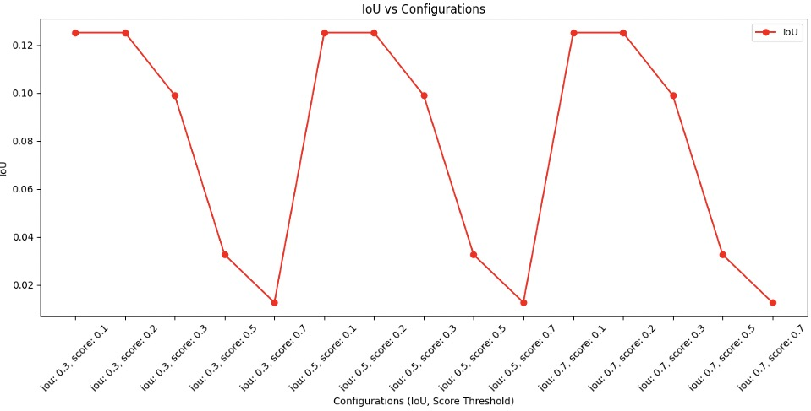
Обучение моделей
YOLO 8
Подбор гиперпараметров: IoU (intersection over union) threshold and score threshold на валидации
Наилучшие показатели при:
- iou = 0.3, score = 0.1 / 0.3
- iou = 0.5, score = 0.1 / 0.3
Так как метрики близки, то лучше взять более строгие параметры:
iou = 0.5, score = 0.2
Подбирал параметры по метрикам:
precision, recall, IoU

Slide 10
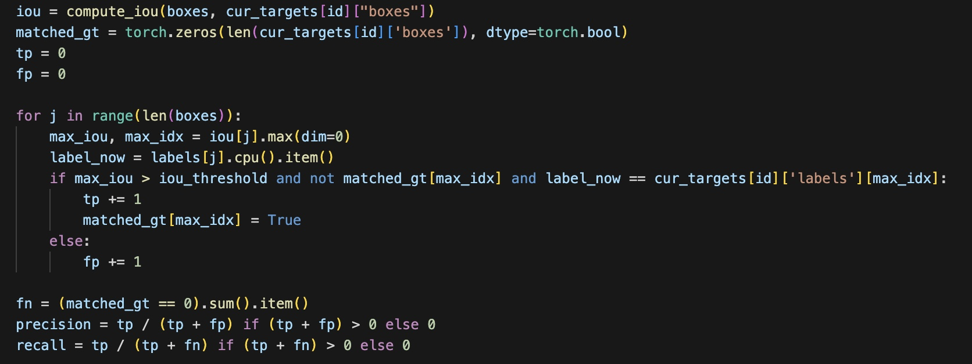
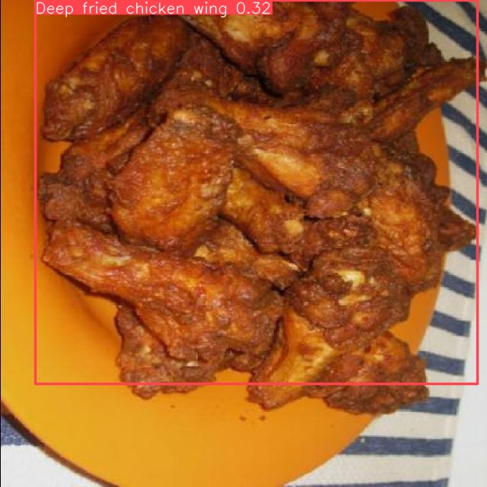
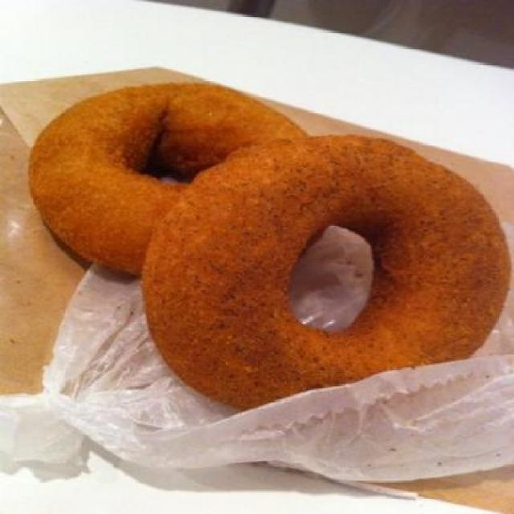
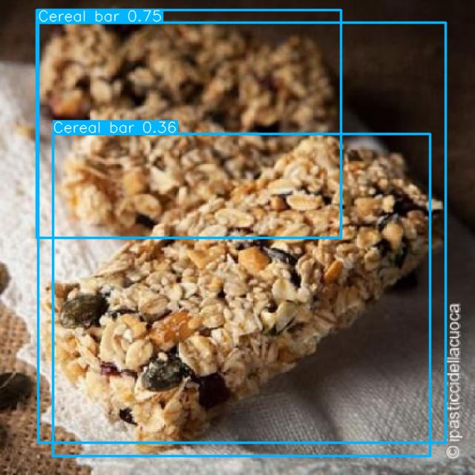
Итоговые результаты моделей
YOLO 11
Train metrics
'precision': 0.40
'recall': 0.42,
'iou': 0.41
Test metrics
'precision’: 0.31
'recall': 0.34
'iou': 0.39
Train metrics 'precision': 0.06, 'recall’: 0.05,
'iou': 0.09
Test metrics 'precision’: 0.05,
'recall': 0.05,
'iou': 0.10
YOLO 8

Slide 11
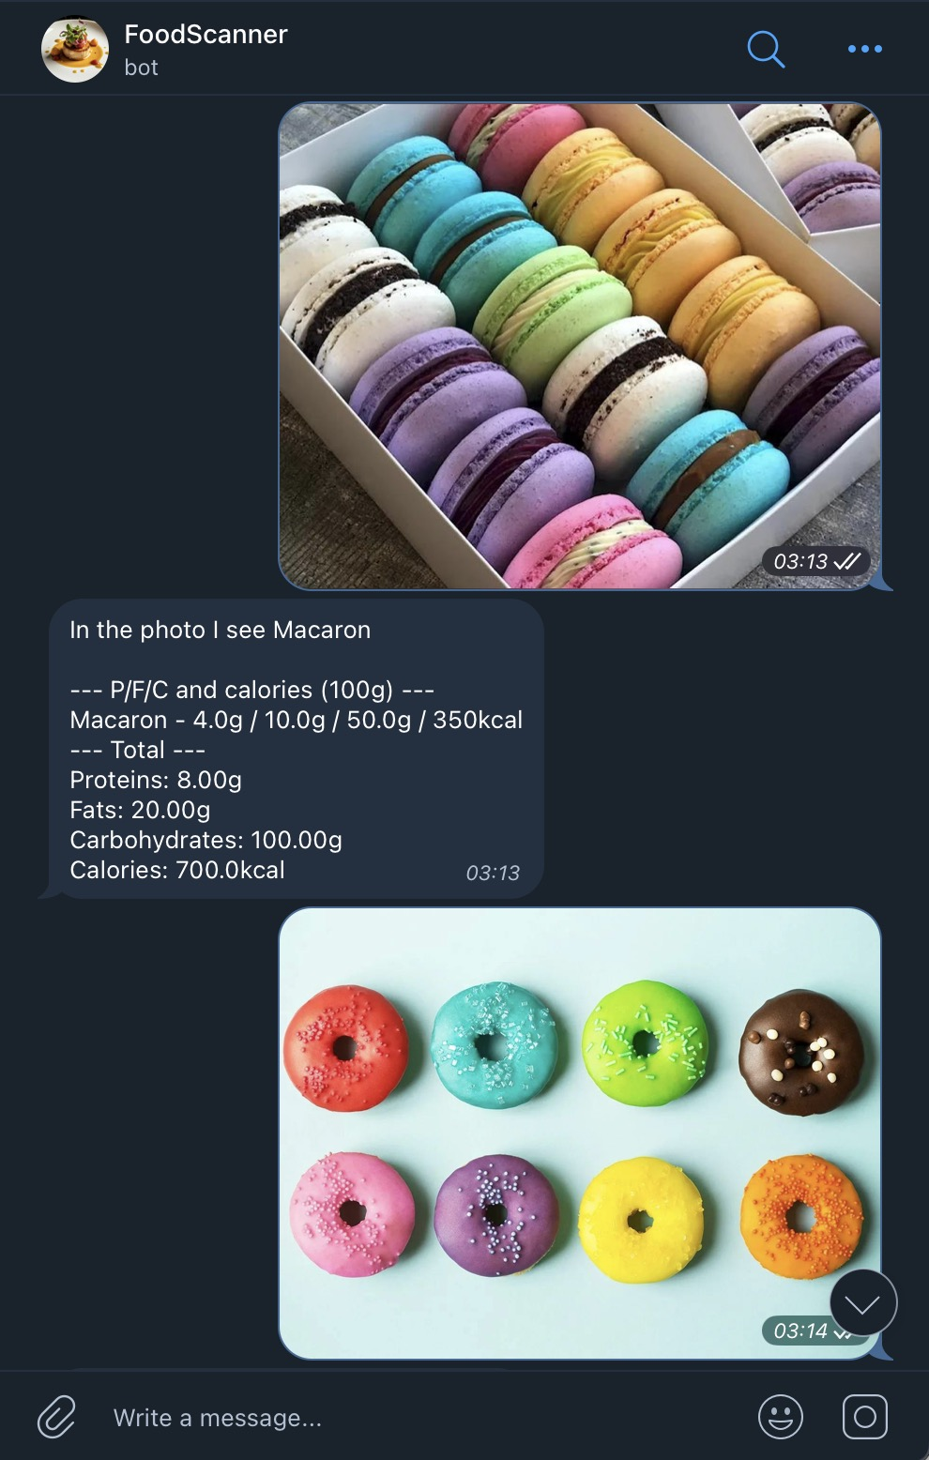
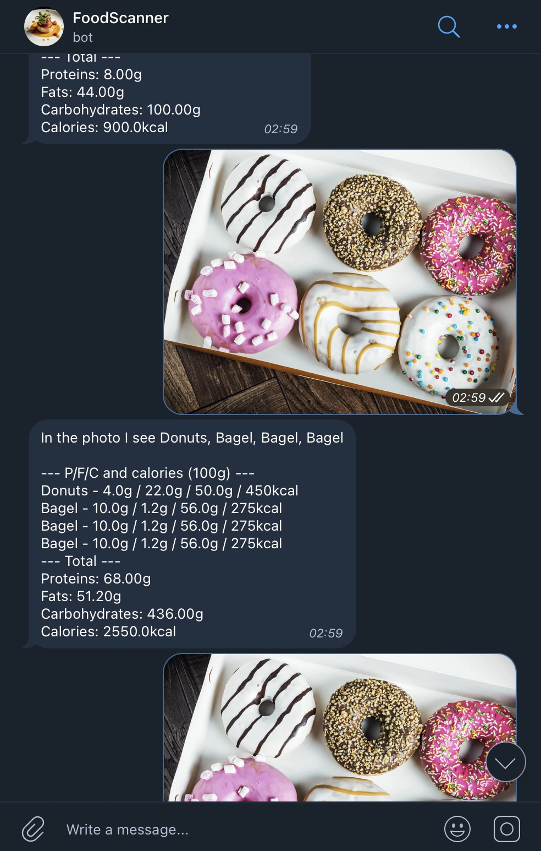
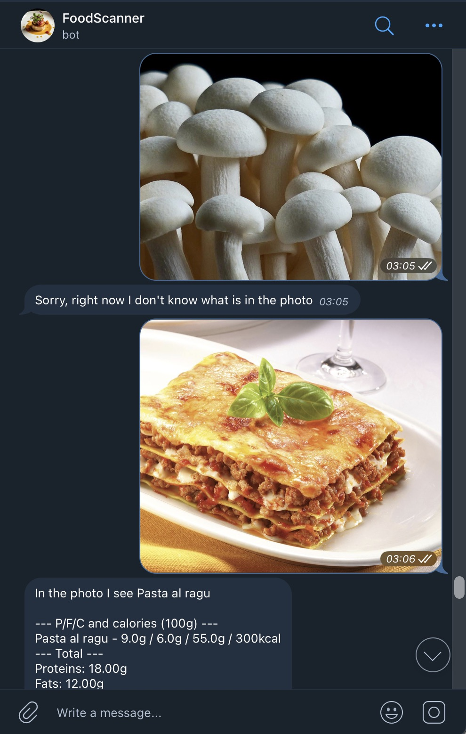
Telegram bot
Был написан telegram bot, который использует нашу лучшую модель
Ввод:
Пользователь отправляет боту фото своего блюда / еды
Вывод:
Пользователь получает:
Название блюда, которое предсказала модель
Среднее количество БЖУ и калорий на 100г в таком блюде
Рассчитанное количество БЖУ и калорий в среднестатистической порции блюда

Slide 12
Ссылки
TG bot: @foodscanner_bot
Github: https://github.com/Kaparya/FoodScanner

